Slide 1

КОНКУРС
ПРОФЕССИОНАЛЬНОГО ПЕДАГОГИЧЕСКОГО МАСТЕРСТВА
«ПЕДАГОГ-ПСИХОЛОГ - 2023»

Slide 2
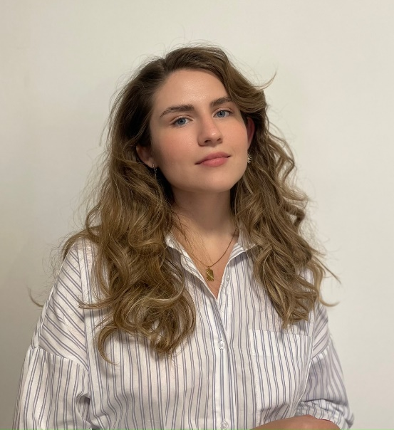
БОРЗЕНКО ДАРЬЯ ДМИТРИЕВНА
ДАТА РОЖДЕНИЯ МЕСТО РОЖДЕНИЯ ОБРАЗОВАНИЕ МЕСТО РАБОТЫ ДОЛЖНОСТЬ ПЕДАГОГИЧЕСКИЙ СТАЖ КВАЛИФИКАЦИОННАЯ КАТЕГОРИЯ ПЕДАГОГИЧЕСКОЕ КРЕДО ХОББИ | 21.05.1998 Город Сургут Высшее, БУ ВПО «Сургутский государственный педагогический университет» МБОУ СОШ № 1 Педагог-психолог 2 года Нет «Благополучие ребенка зависит не от условий, в которых он живет, а от отношений, в которых он находится» Людмила Петрановская Танцы, написание картин маслом, пленочная фотография, стилистика (имидж и интерьер)
Борзенко Дарья Дмитриевна в рамках профессиональной деятельности осуществляет психолого-педагогическое сопровождение на уровне основного общего и среднего общего образования. С 2021 года является руководителем школьной службы примирения.
Основная цель профессиональной деятельности Дарьи Дмитриевны заключается в том, чтобы быть наставником и проводником для тех обучающихся, которые в этом нуждаются.
Дарья Дмитриевна в рамках своей магистерской диссертации разработала психологическую программу по обретению ресурсов для преодоления стигматизации в подростковых группах, которую реализует в практической деятельности педагога-психолога для профилактики буллинга. Ежегодно готовит учащихся на внутришкольную конференцию «Новое поколение – новому веку», и городскую научную конференцию молодых исследователей «Шаг в будущее». Является наставником у учащихся при подготовке индивидуального итогового проекта.
В рамках профессиональной деятельности Дарья Дмитриевна регулярно принимает участие в заседаниях «Городского методического объединения педагогов-психологов» в том числе, в качестве спикера. Включается в проведение родительских собраний, организовывает мастер-классы для всех участников образовательных отношений.
Неотъемлемой частью профессиональной жизни Дарьи Дмитриевны является личная и групповая терапия, позволяющая сохранять нейтралитет психолога в работе, совершенствовать практические навыки и уделять внимание своему эмоциональному состоянию.

Slide 3
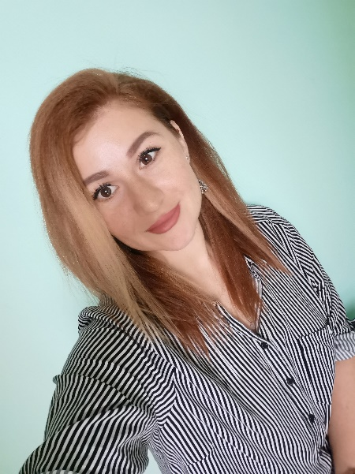
ИВАНОВА КРИСТИНА АНАТОЛЬЕВНА
ДАТА РОЖДЕНИЯ МЕСТО РОЖДЕНИЯ ОБРАЗОВАНИЕ МЕСТО РАБОТЫ ДОЛЖНОСТЬ ПЕДАГОГИЧЕСКИЙ СТАЖ КВАЛИФИКАЦИОННАЯ КАТЕГОРИЯ ПЕДАГОГИЧЕСКОЕ КРЕДО ХОББИ | 16.12.1990 г. Сургут Высшее, БУ ВПО «Сургутский государственный педагогический университет» МБДОУ №20 «Югорка» Педагог-психолог 4 года Первая «Важнейшее условие духовного роста педагога- это прежде всего время- свободное время учителя. … Время- ещё и ещё раз повторяю – это большое духовное богатство учителя… Педагогическое творчество – сложный труд, требующий огромной затраты сил, и, если силы не будут восстанавливаться, учитель выдохнется и не сможет работать». (В.А. Сухомлинский) Чтение книг, прогулки по парку, любит слушать музыку.
Иванова Кристина Анатольевна является молодым специалистом. За время работы показала себя компетентным, ответственным, доброжелательным, отзывчивым педагогом. Принимает активное участие в общественной жизни образовательного учреждения, является членом группы по реализации муниципального инновационного проекта «От качества условий к качеству результата» по теме: «Использование современных, в том числе инновационных форм и методов взаимодействия дошкольного образовательного учреждения с семьями воспитанников».
В 2022-2023 учебном году приняла участие в 3-х городских мероприятиях. Выступила на декаде молодых специалистов, представила доклад «Особенности работы психолога через взаимодействие с домашними животными для эмоционального и интеллектуального развития дошкольников» на городском методическом объединении педагогов-психологов. Приняла участие в конкурсе «Педагог-психолог 2022 года» на котором получила «Приз ученического жюри».
За небольшой стаж работы прошла ряд курсов повышения квалификации («Развитие эмоционального интеллекта в работе педагога-психолога ДОО» и др.), реализует все полученные знания в работе с педагогами, детьми и родителями.
Ввела в работу новое направление – использование метафорических ассоциативных карт с детьми, педагогами и родителями.
Разработала и реализует программы дополнительного образования.
Кристина Анатольевна не останавливается на достигнутом, совершенствует свои знания, методы обучения и воспитания детей, ищет новые пути.

Slide 4

КЛИМОВА АЛЕКСАНДРА ВАСИЛЬЕВНА
ДАТА РОЖДЕНИЯ МЕСТО РОЖДЕНИЯ ОБРАЗОВАНИЕ МЕСТО РАБОТЫ ДОЛЖНОСТЬ ПЕДАГОГИЧЕСКИЙ СТАЖ КВАЛИФИКАЦИОННАЯ КАТЕГОРИЯ ПЕДАГОГИЧЕСКОЕ КРЕДО ХОББИ | 29.05.1995 Гор. Сургут Тюменской обл. Высшее, Санкт-Петербургский государственный институт психологии и социальной работы МБОУ СОШ №8 Педагог-психолог 2 года Нет «С детьми всегда должна быть рядом, Даря тепло и согревая взглядом, Их в мир прекрасного вести, И помнить заповедь – не навреди!» Рисование, лепка из глины, создание предметов интерьера из эпоксидной смолы, вокал.
Александра Васильевна работает в должности педагога-психолога с 2021 года. Осуществляет психолого-педагогическое сопровождение на уровне начального общего образования, в том числе проводит коррекционно-развивающие занятия для детей с ограниченными возможностями здоровья. Это во многом определило сферу интересов и выбор курсов повышения квалификации, многие из которых направлены на совершенствование навыков консультирования и психокоррекции детей с ОВЗ, практики инклюзивного образования.. На занятиях с детьми с удовольствием использует арт-терапию, техники когнитивно-поведенческой терапии, песочную терапию и нейрогимнастику.
Особое место в деятельности Александры Васильевны занимает работа с родителями и педагогами, так как профилактика эмоционального выгорания взрослых участников образовательного процесса является важнейшим фактором успешного обучения детей. Ярким примером реализации данного направления является участие в уникальной акции МБОУ СОШ №8 – «Родительский день – суббота», в рамках которого специалист проводит мастер-классы, семинары-практикума и консультации с родителями учащихся с ОВЗ.
Помимо стремления к профессиональному развитию, Александра Васильевна участвует в социальной жизни школьного коллектива. Являясь членом профсоюза, участвовала в конкурсе талантов в составе хореографического коллектива «Феникс».
Активность, стремление к знаниям и любовь к детям - это ключевые качества, которые Александра Васильевна проявляет в профессиональной деятельности.

Slide 5
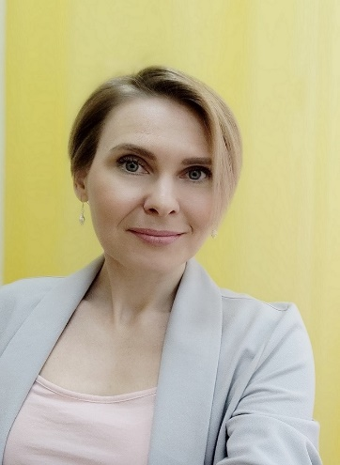
КРАВЧЕНКО ЮЛИЯ ОЛЕГОВНА
ДАТА РОЖДЕНИЯ МЕСТО РОЖДЕНИЯ ОБРАЗОВАНИЕ МЕСТО РАБОТЫ ДОЛЖНОСТЬ ПЕДАГОГИЧЕСКИЙ СТАЖ КВАЛИФИКАЦИОННАЯ КАТЕГОРИЯ ПЕДАГОГИЧЕСКОЕ КРЕДО ХОББИ | 06.06.1984 г. Павловск, Алтайский край Высшее, ГОУ ВПО «Сургутский государственный педагогический университет» МБДОУ детский сад №26 «Золотая рыбка» педагог-психолог 12 лет Первая «Лучшая награда в нашей жизни – это возможность заниматься делом, которое того стоит» Выращивание орхидей, дача, шитье, интеллектуальные игры Quiz
Юлия Олеговна – опытный педагог-психолог, чуткий и внимательный, ориентирована на оказание психолого-педагогической помощи и индивидуальный подход к воспитанникам, испытывающим различные трудности. Непрерывно развивает свою профессиональную компетентность, осуществляет поиск эффективных форм и методов работы для сохранения и укрепления психологического здоровья, эмоционального благополучия воспитателей, родителей, детей.
Является участником и победителем профессиональных конкурсов: Всероссийский конкурс профессионального мастерства специалистов службы психолого-педагогического сопровождения «Отдавая сердце – 2022» в номинации «Педагог-психолог», диплом 1 степени; Всероссийский педагогический конкурс «Психолого-педагогическое сопровождение в системе образования», конкурсная работа: "Тренинг бесконфликтного общения для воспитателей", диплом 2 степени; Окружной творческий конкурс для педагогов-психологов «Сенсорная коробка», сертификат участника.
Юлия Олеговна регулярно проходит курсы повышения квалификации, в том числе по работе с детьми имеющими особенности в развитии. Имеет ряд публикаций на профессиональных порталах. Активно посещает и участвует в качестве спикера в городском методическом объединении педагогов-психологов МБДОУ; проводила семинары-практикумы: «Техники бесконфликтного общения», «Особенности психологического обследования ребёнка дошкольного возраста для прохождения ПМПК». Публикует практические и методические материалы в сетевых педагогических сообществах.
Имеет ряд благодарностей за высокий профессионализм и вклад в воспитание подрастающего поколения на уровне учреждения. Награждена благодарственным письмом профсоюзного комитета МБДОУ детский сад №26 «За активное участие в Спартакиаде работников образования и науки города Сургута», 2021; Почетной грамотой МКУ «УДОУ» «За добросовестный труд, высокий профессионализм и ответственное исполнение должностных обязанностей», 2023.

Slide 6
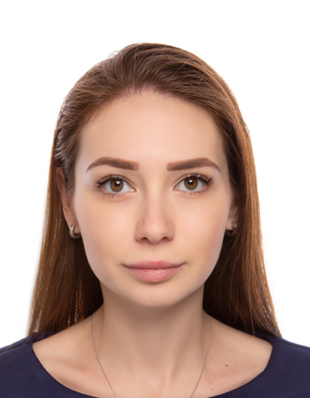
ТОМЖОВА АННА ГРИГОРЬЕВНА
ДАТА РОЖДЕНИЯ МЕСТО РОЖДЕНИЯ ОБРАЗОВАНИЕ МЕСТО РАБОТЫ ДОЛЖНОСТЬ ПЕДАГОГИЧЕСКИЙ СТАЖ КВАЛИФИКАЦИОННАЯ КАТЕГОРИЯ ПЕДАГОГИЧЕСКОЕ КРЕДО ХОББИ | 09.07 1997 П. Федоровский, Сургутский район. Высшее, БУ ВО «Сургутский государственный университет». Кафедра: психология развития. МБОУ Лицей №1 Педагог-психолог 2 года Нет Все мы – это части одного большого витража. Яркие стеклышки, преломляющие свет абсолютного гения. Каждый уникален и несет свой неповторимый цвет в этот мир. Самообразование через книги, танцы, музыка, пение, спорт
Анна Григорьевна является высокомотивированным сотрудником с первого дня работы педагогом-психологом. Активная, с хорошо развитыми адаптивными способностями, легко обучается новому, мобильная и психологически гибкая. Качественно работает с документацией, в совершенстве владеет информационными и здоровьесберегающими технологиями. Демонстрирует на высоком уровне знания возрастной психологии: на протяжении двух лет ведёт курсы будущих первоклассников. Мастерски использует методику М. Семаго для определения психолого-педагогической готовности к началу школьного обучения и дальнейшего консультирования по результатам обследования. Достаточно профессионально составляет адаптированные образовательные программы для детей с ОВЗ. В своей практике использует нетрадиционные методы развития и коррекции, опыт использования которых был представлен на ГМО педагогов-психологов в докладе «Использование метода анималотерапии в социализации младших школьников с особенностью развития».
Родители обучающихся с удовольствием обращаются на консультации и демонстрируют 100% удовлетворенность результатом встреч.
Занимает активную позицию в работе профсоюзного комитета. Принимает участие в работе пришкольного лагеря «Истоки», в работе организатором в аудитории ОГЭ.
Ответственная, целеустремленная, смелая, инициативная, незаменимая коллега в команде ППМС-центра МБОУ лицея №1!

Slide 7
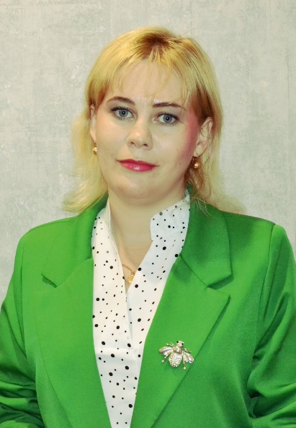
ШИРЛИНГ АННА ИГОРЕВНА
ДАТА РОЖДЕНИЯ МЕСТО РОЖДЕНИЯ ОБРАЗОВАНИЕ МЕСТО РАБОТЫ ДОЛЖНОСТЬ ПЕДАГОГИЧЕСКИЙ СТАЖ КВАЛИФИКАЦИОННАЯ КАТЕГОРИЯ ПЕДАГОГИЧЕСКОЕ КРЕДО ХОББИ | 14.04.1986 Г. Сургут Высшее, ГОУ ВПО Тюменский государственный университет МБДОУ № 89 «Крепыш» Педагог-психолог 12 лет Первая Подарить сердце детям, стать настоящим мастером своего дела! Марблинг (искусство рисования на воде), роспись пряников
Анна Игоревна осуществляет свою деятельность в МБДОУ № 89 «Крепыш» с 2022 года, сопровождает детей в группах компенсирующей и общеразвивающей направленности.
За время работы показала себя грамотным, творческим, ответственным педагогом, способным организовать детский коллектив, коллектив педагогов и родителей.
Анна Игоревна владеет дифференциальной диагностикой познавательной сферы, проективными методами диагностики эмоционально-волевой и коммуникативной сферы.
Педагогом-психологом разработана и успешно реализуется коррекционно-развивающая программа "Лаборатория нейросеть" с целью коррекции и развития высших психических функций детей 5-7 лет на основе нейропсихологического подхода.
Работая в тесном контакте с педагогами учреждения, консультирует их по вопросам выбора образовательных технологий с учётом индивидуальных психологических особенностей и образовательных потребностей воспитанников. Анной Игоревной разработан и реализуется проект по работе с педагогами «Психологическая гостиная» для формирования у воспитателей навыков регуляции своего психоэмоционального состояния, способствующего сохранению и укреплению психического здоровья.
В рамках работы с родителями (законными представителями) воспитанников, с целью вовлечения их в образовательную деятельность педагог использует разнообразные формы сотрудничества: квесты, открытые столы, консультации, анкетирование, беседы.
Анна Игоревна принимала активное участие в профессиональных конкурсах, городских методических объединениях педагогов-психологов, окружных конференциях; ее воспитанники являются победителями олимпиад и конкурсов различного уровня.

Slide 8
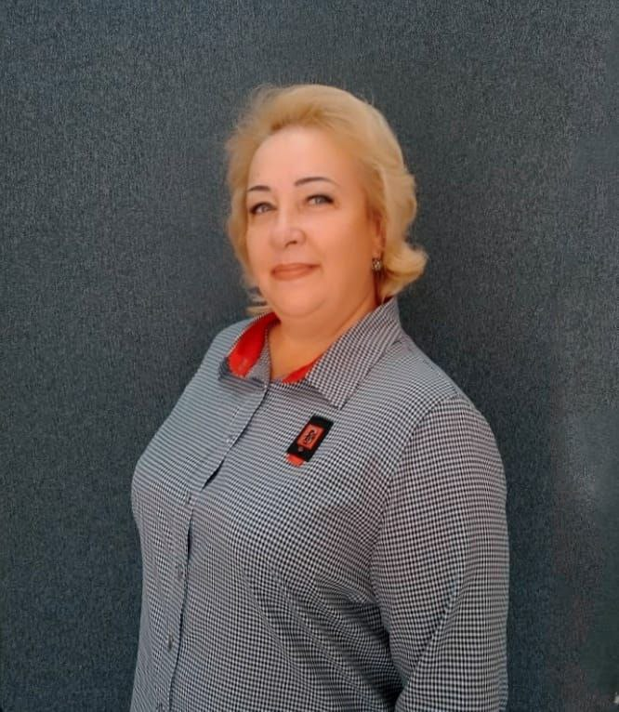
ШПИНЬКОВА ЕЛЕНА ВЛАДИМИРОВНА
ДАТА РОЖДЕНИЯ МЕСТО РОЖДЕНИЯ ОБРАЗОВАНИЕ МЕСТО РАБОТЫ ДОЛЖНОСТЬ ПЕДАГОГИЧЕСКИЙ СТАЖ КВАЛИФИКАЦИОННАЯ КАТЕГОРИЯ ПЕДАГОГИЧЕСКОЕ КРЕДО ХОББИ | 07.09.1968 Г. Челябинск Высшее, Челябинский государственный педагогический университет МБОУ СОШ № 45 Педагог-психолог 11 лет Нет Учись у всех, не подражай никому! Вокал, изобразительное искусство, изготовление изделий из дерева, лыжные прогулки, стретчинг.
Теоретические знания и практический опыт позволяют Елене Владимировне эффективно решать профессиональные задачи. Специалист в своей деятельности руководствуется федеральными, региональными, муниципальными и локальными документами, владеет современными методиками диагностики и психологическими техниками. В работе с обучающимися, педагогами и родителями активно используется мультимедийные системы (презентации, видео-аудио материалы), коммуникативные игры.
Для организации и проведения занятий с обучающимися разработала и адаптировала:
• программу развития когнитивной сферы детей с ОВЗ 5-6 классов «Уроки развития», на основе «Метода замещающего онтогенеза» А.В.Семенович;
• коррекционную программу для детей с ОВЗ «Движение к развитию»;
• программу «Планета толерантности» для детей мигрантов;
• программу по адаптации пятиклассников «Вперёд по школьной дороге».
В 2022-23 учебном году подготовила участника (обучающуюся 9 В класса МБОУ СОШ № 45) городского конкурса знатоков психологии, победителя (обучающуюся 4 З класса МБОУ СОШ 45) во всероссийском конкурсе творческих работ «Грейткон».
В 2022г. участвовала в методическом форуме «Образование и воспитание», организованного Всероссийским форумом «Педагоги России: инновации в образовании».
Имеет ряд благодарственных писем от учреждений сферы здравоохранения и образования за безупречный труд и успехи в проведении профилактической работы и работы по здоровьесбережению с подрастающим поколением.

